Slide 1
第八章
课时5 椭圆的方程与性质

Slide 3
常数
焦点

Slide 5
坐标轴
原点

Slide 7
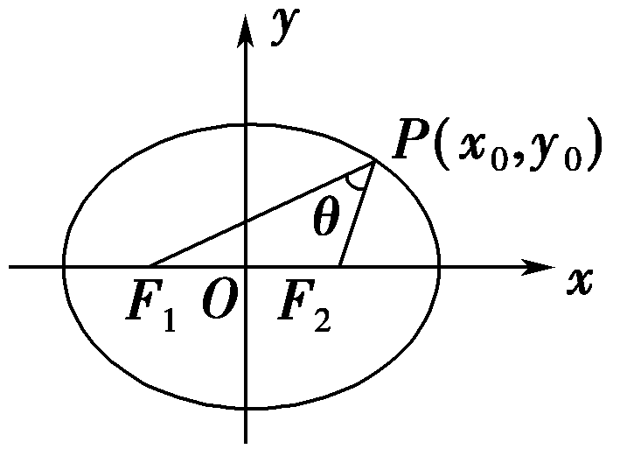
点P的位置为短轴端点时

Slide 9
4 a

Slide 10
×
√
×
√
√

Slide 16
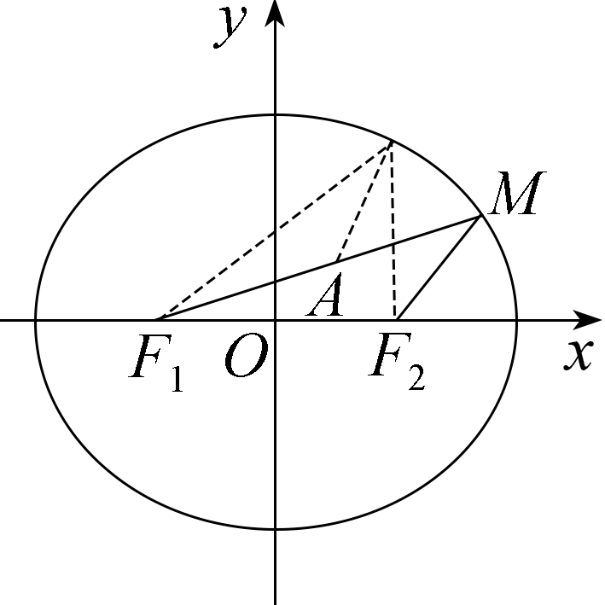

Slide 20
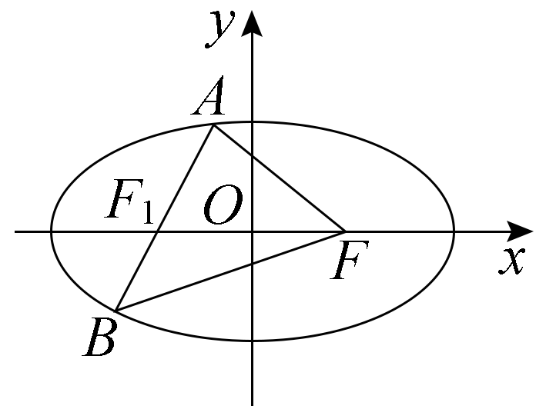

Slide 32
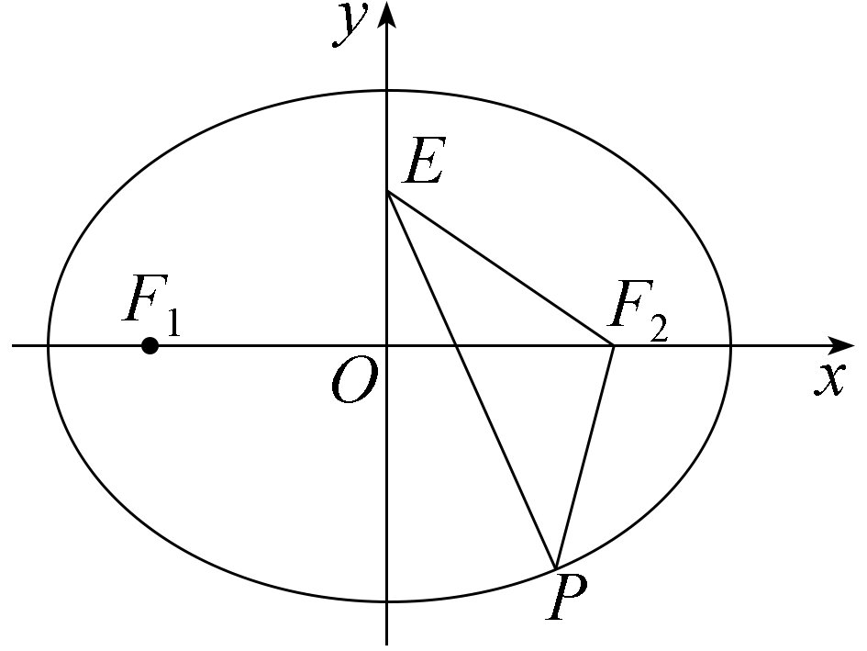

Slide 33
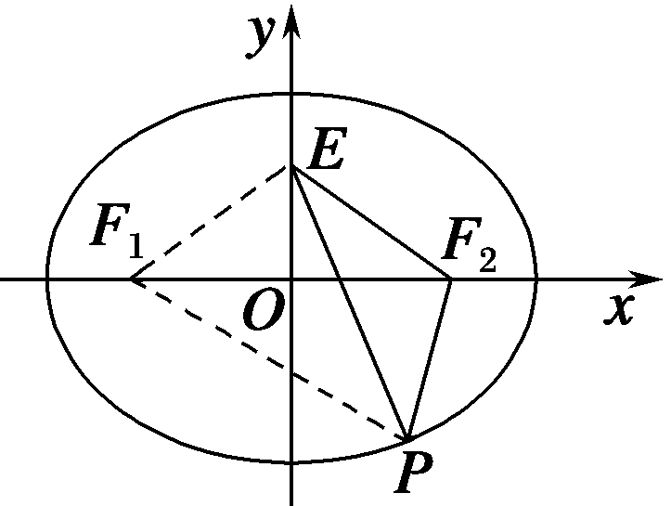

Slide 36
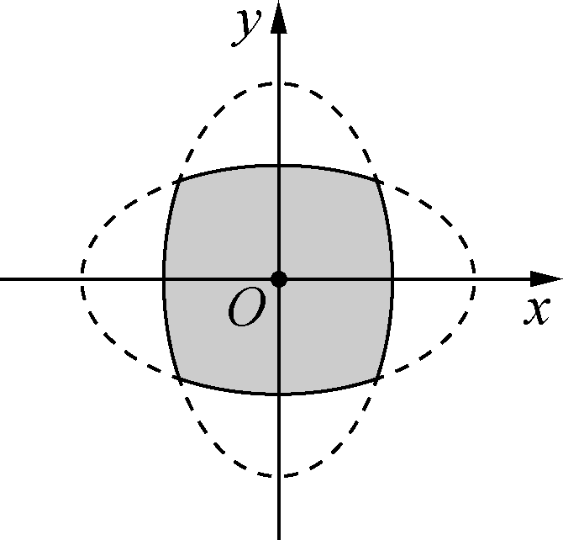

Slide 39
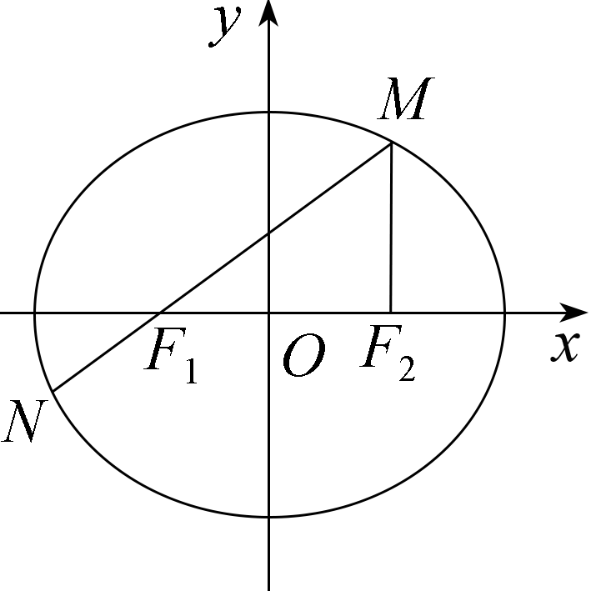

Slide 42
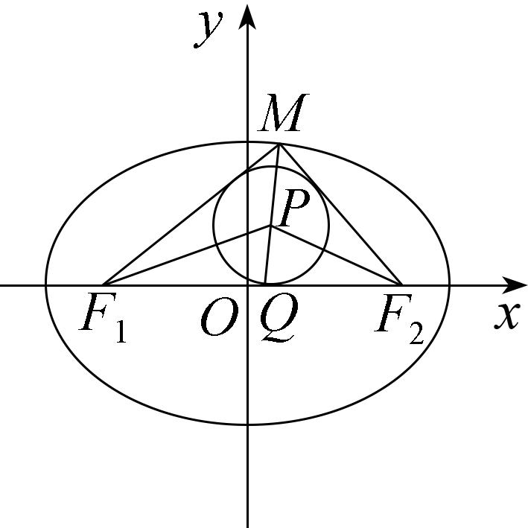

Slide 44
感谢观看

